Slide 1
Etude du monde animal
Les formes simples

Slide 2
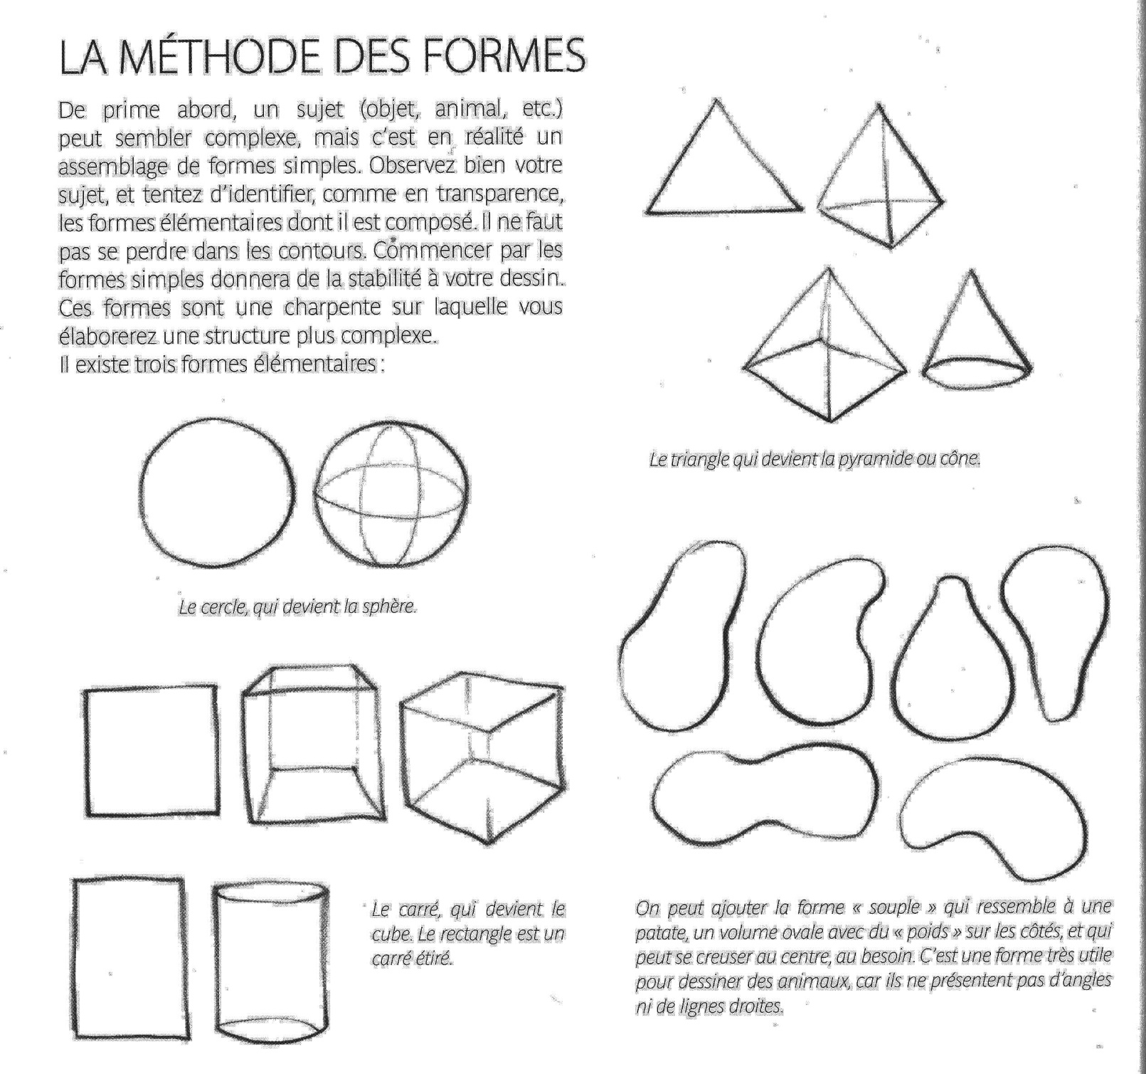

Slide 3
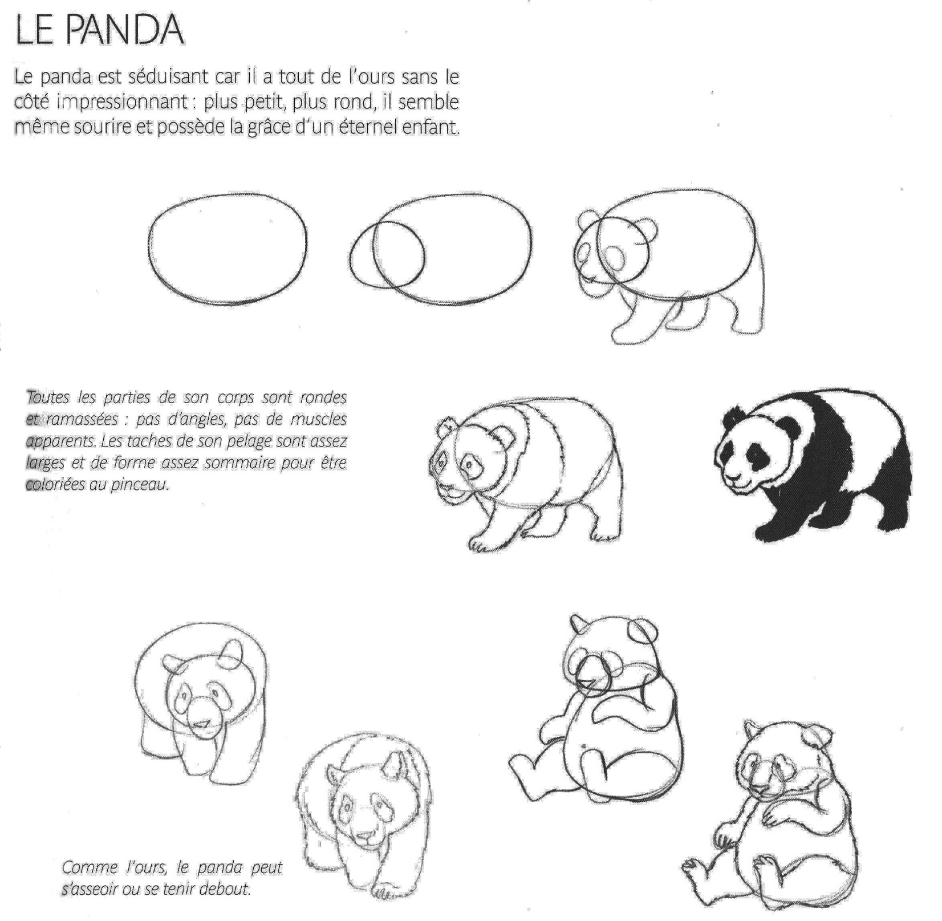

Slide 4
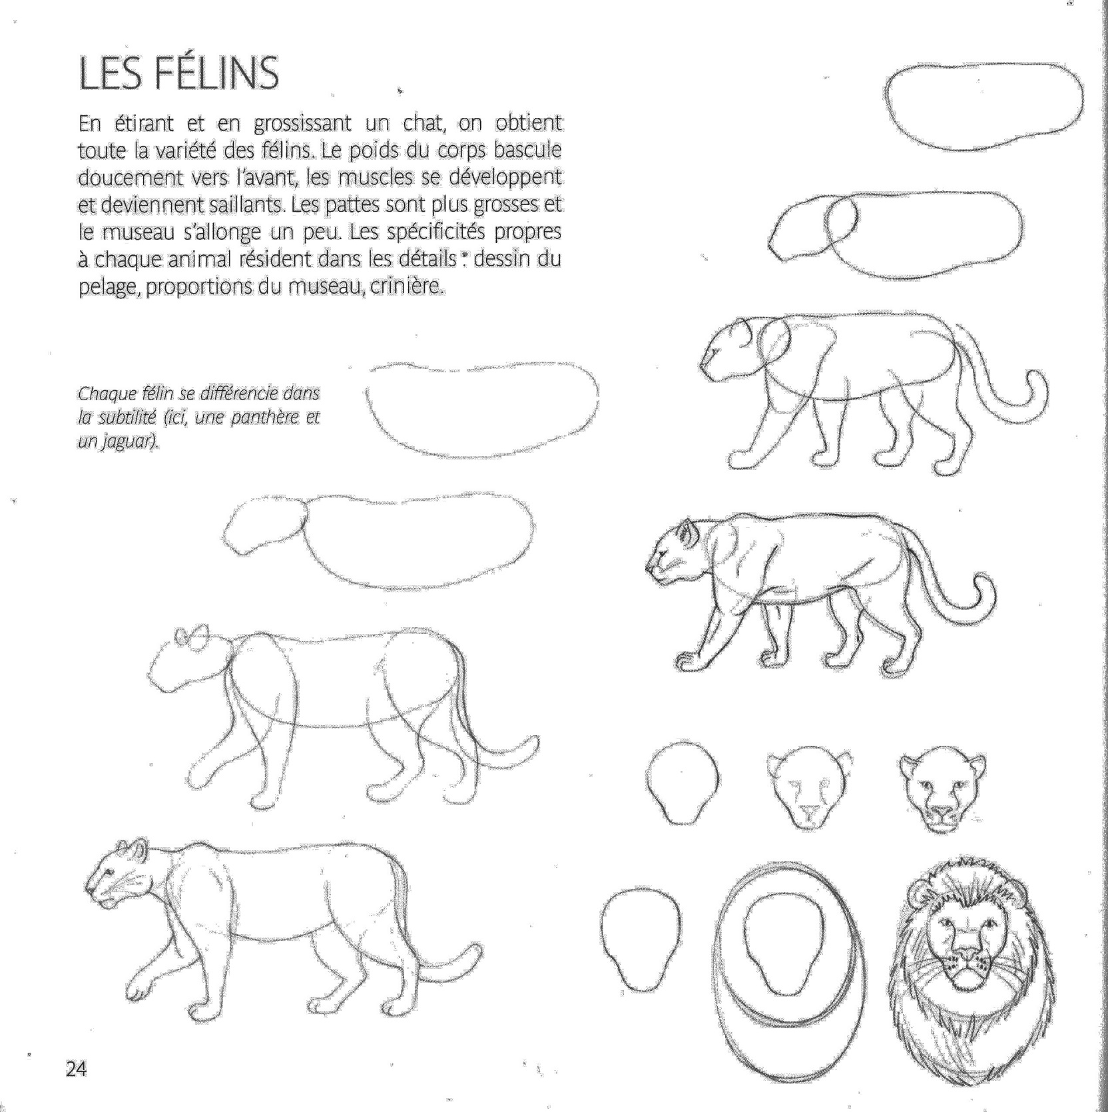

Slide 5
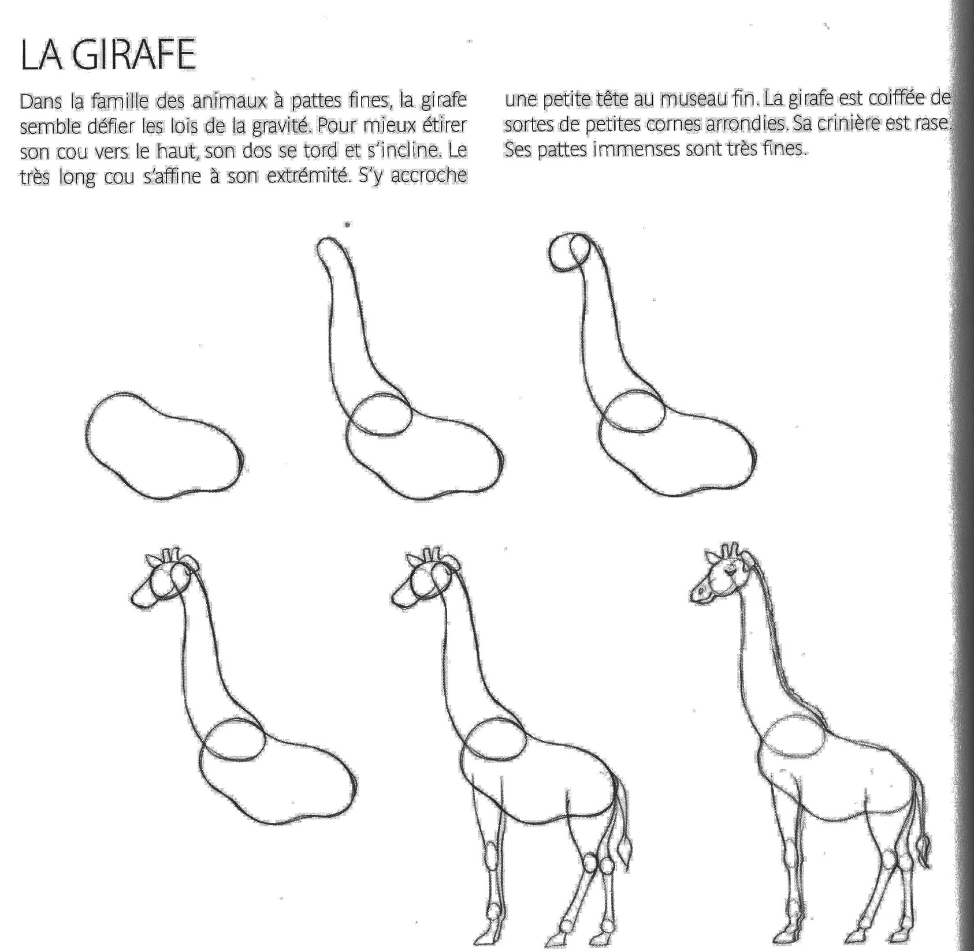

Slide 6
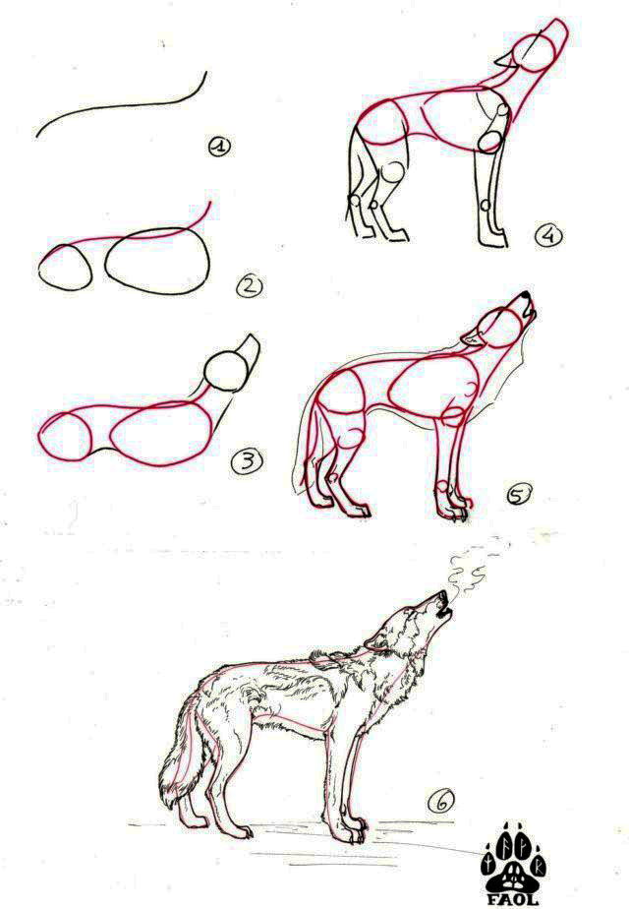
Les étapes de construction du loup :

Slide 7
Le squelette

Slide 8
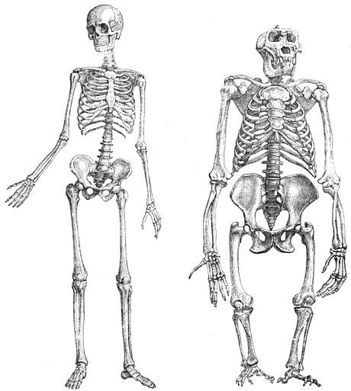
L’homme VS chimpanzé

Slide 9
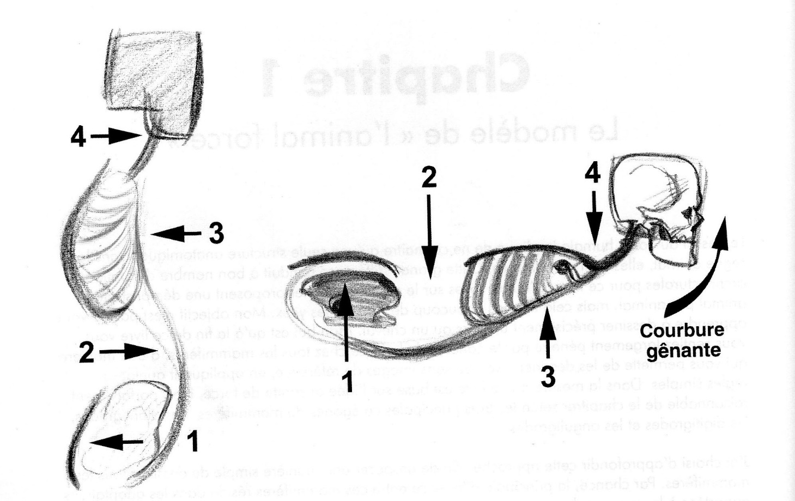
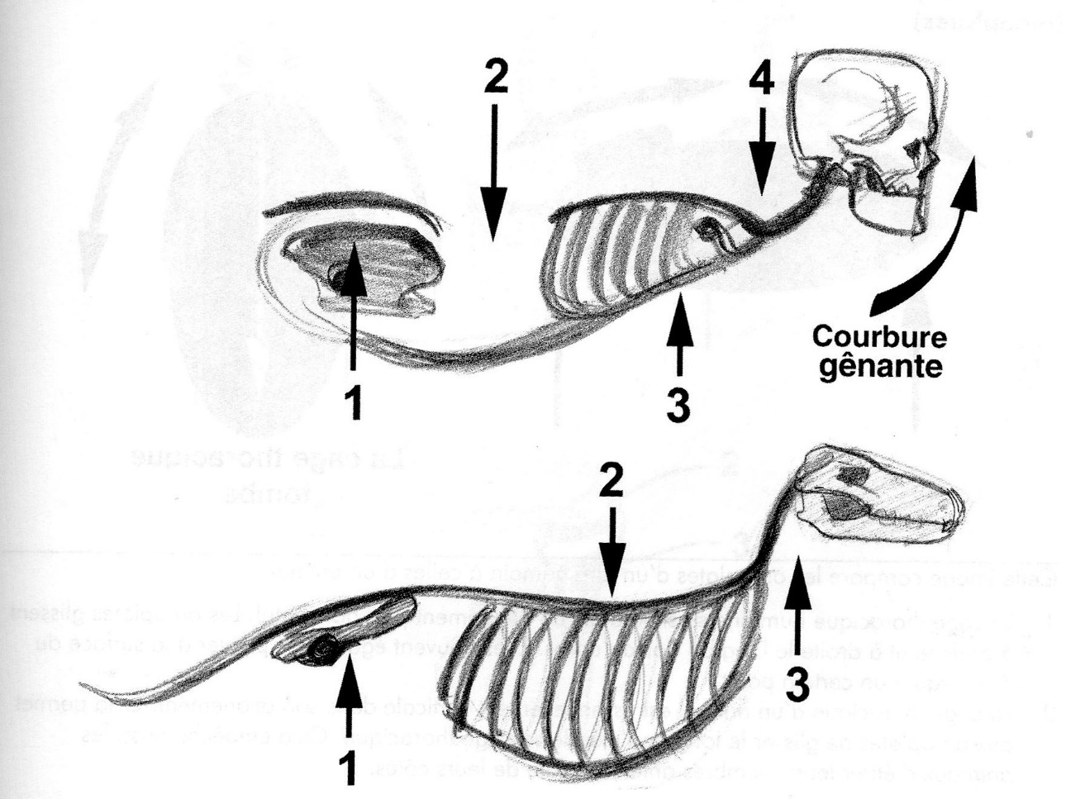
Le squelette humain VS le squelette animal :

Slide 10
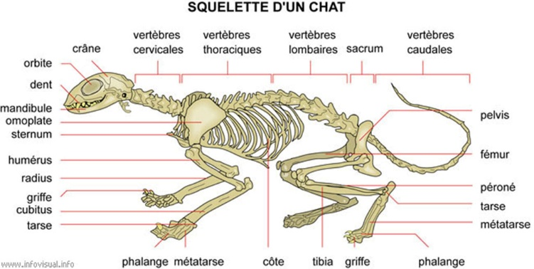

Slide 11
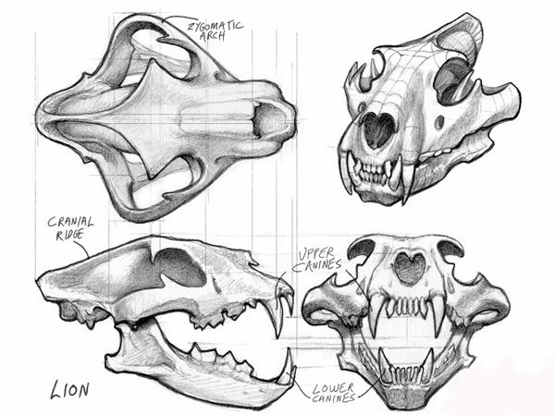
Crânes Félins

Slide 12
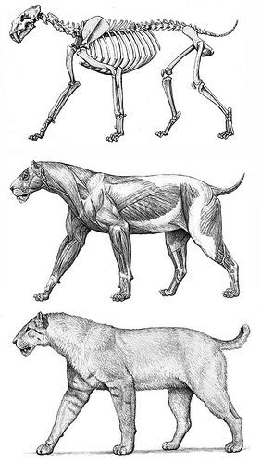

Slide 13
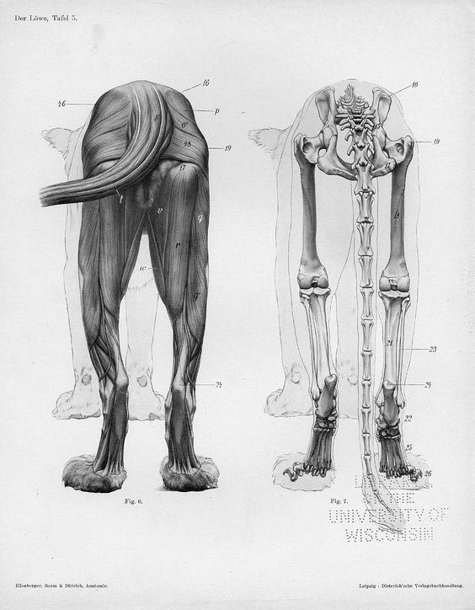
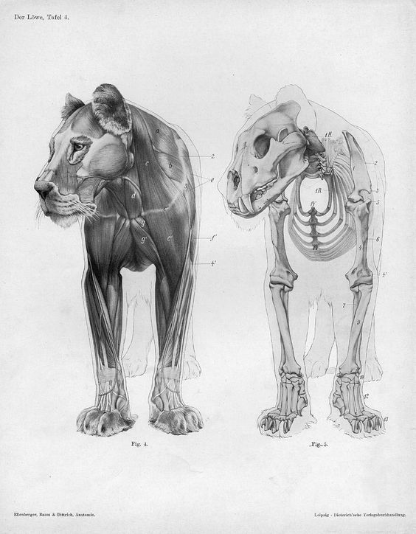
Lionne

Slide 14
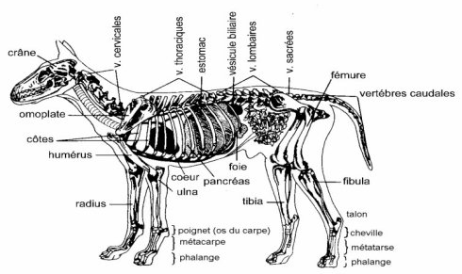
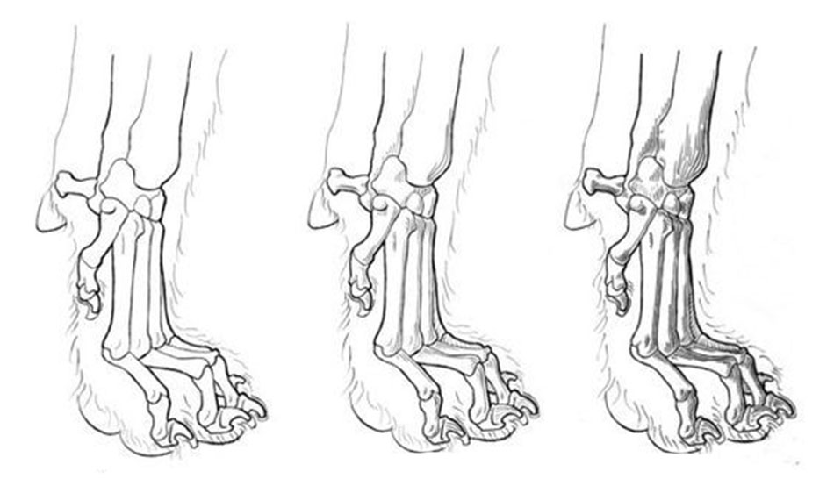
Le Loup/Le chien

Slide 15
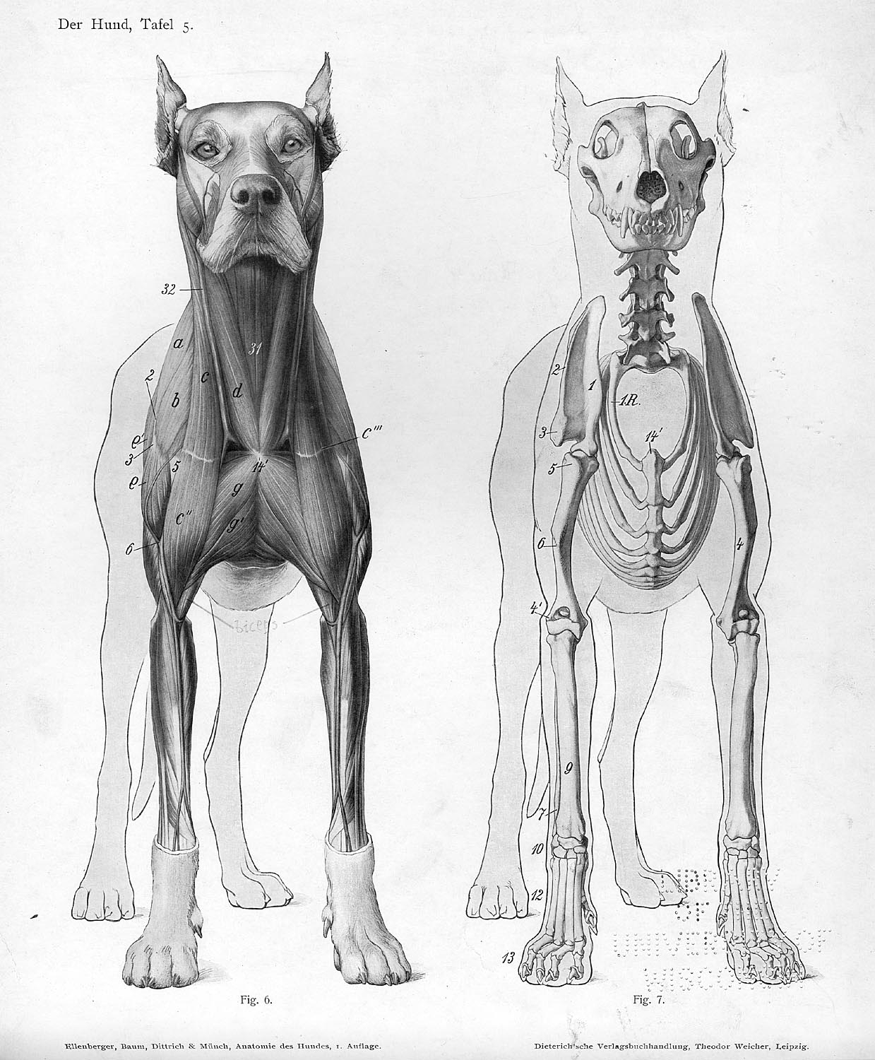

Slide 16
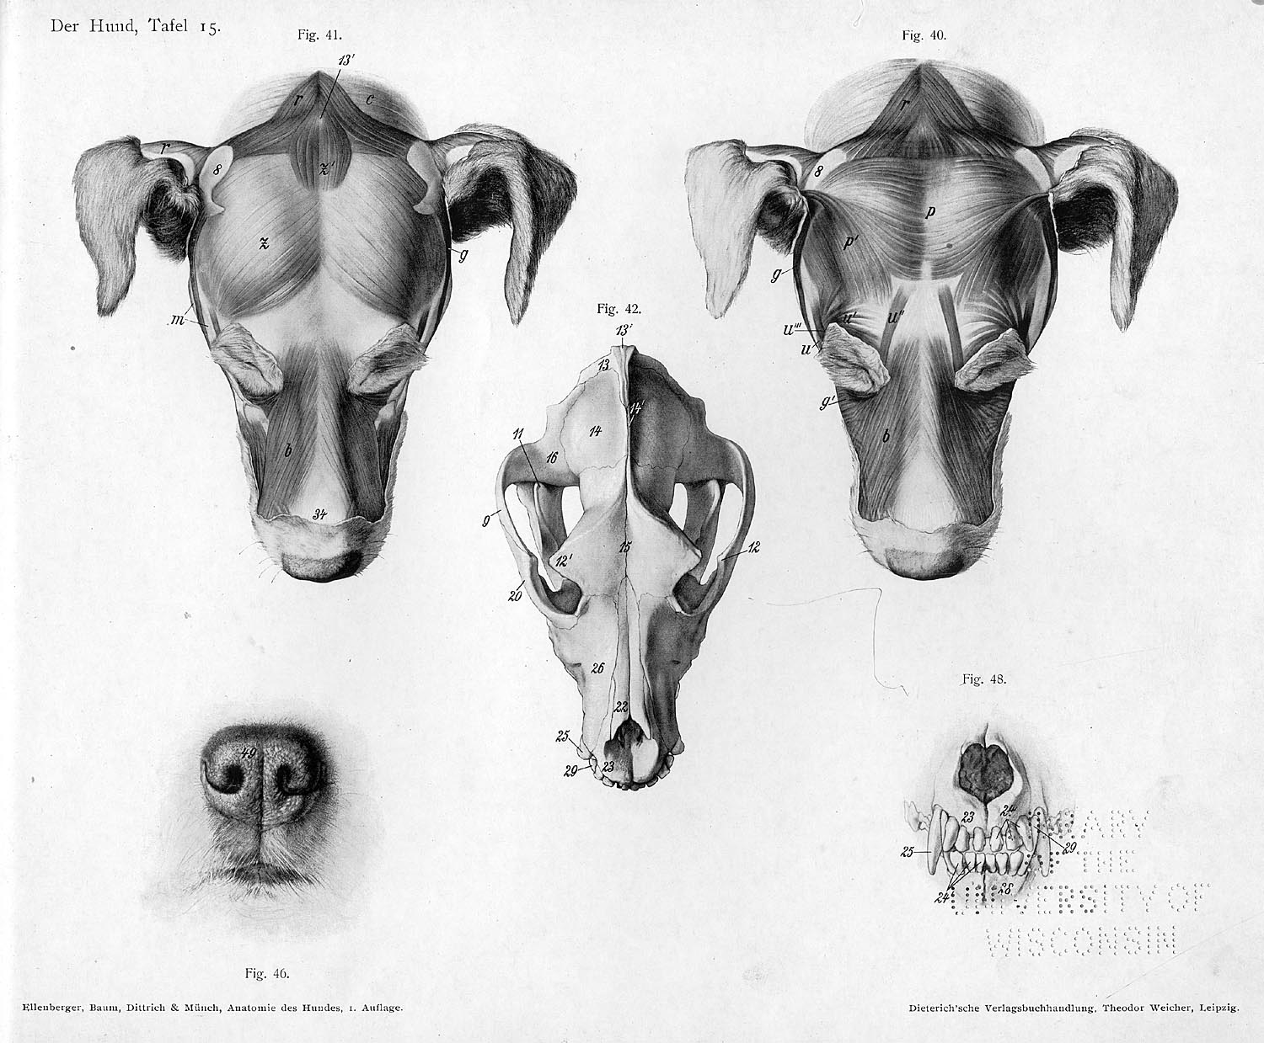

Slide 17
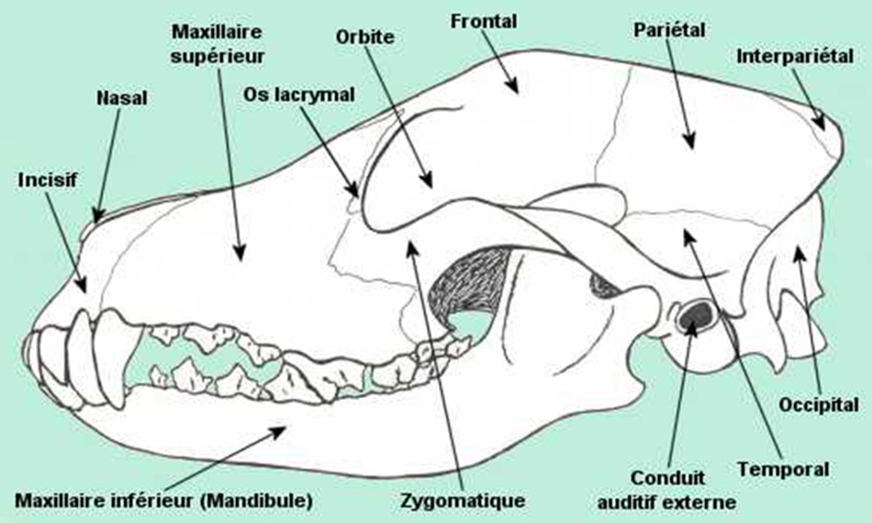

Slide 18
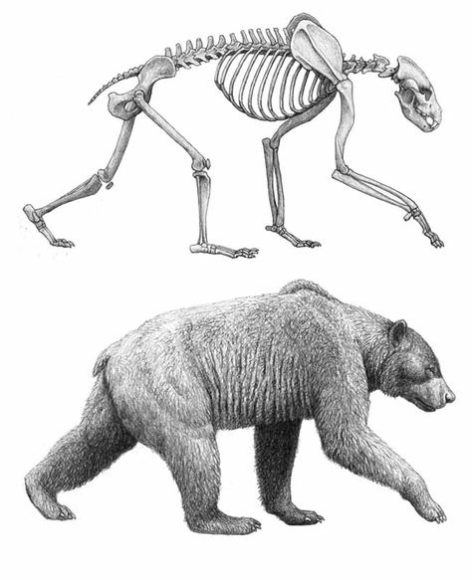
L’ours

Slide 19
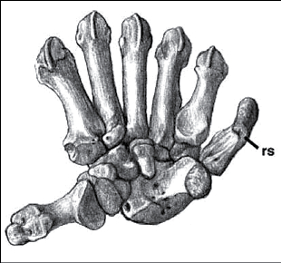
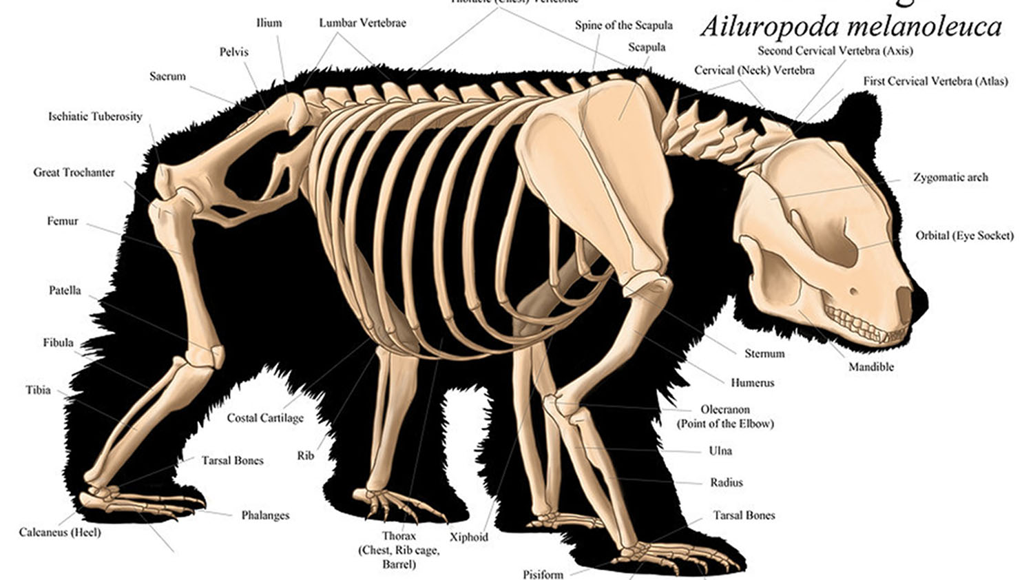
Le panda
La patte :

Slide 20
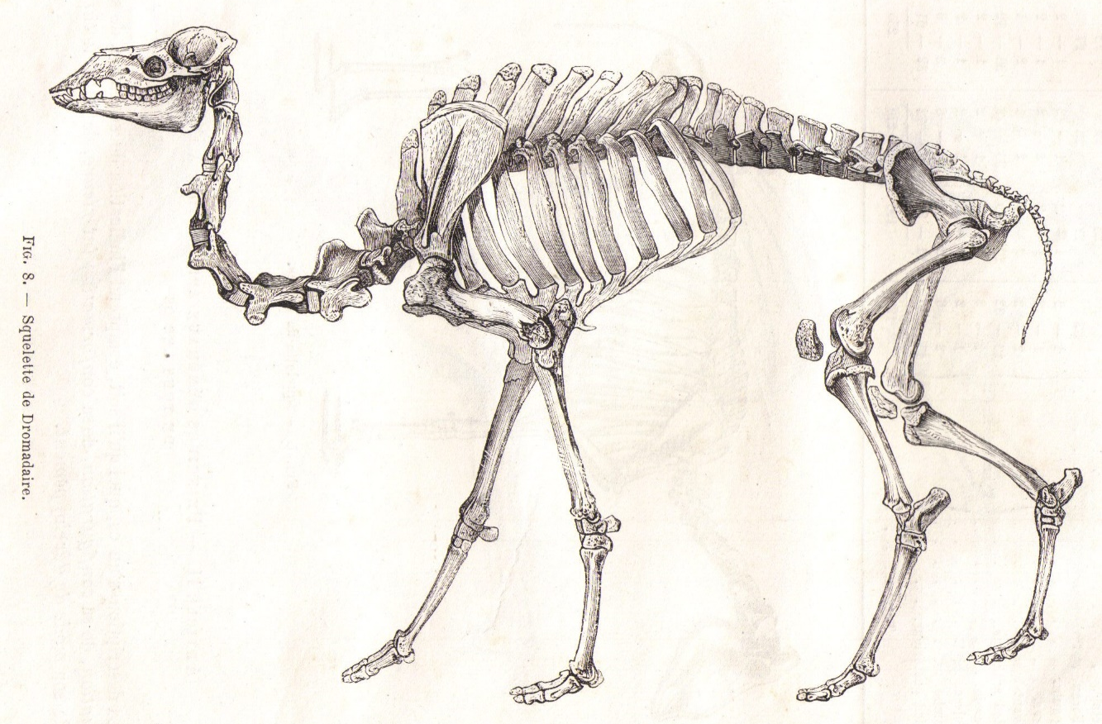
Le dromadaire

Slide 21
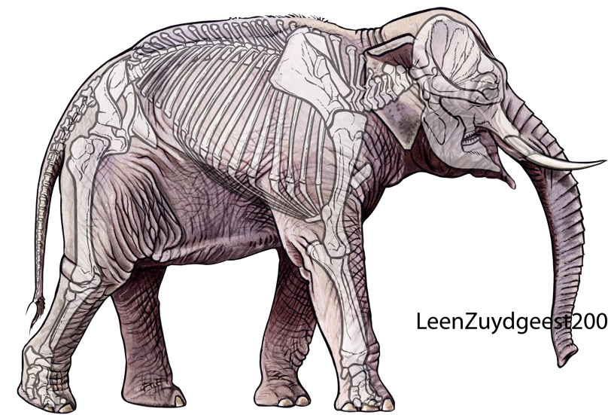
Léléphant

Slide 22
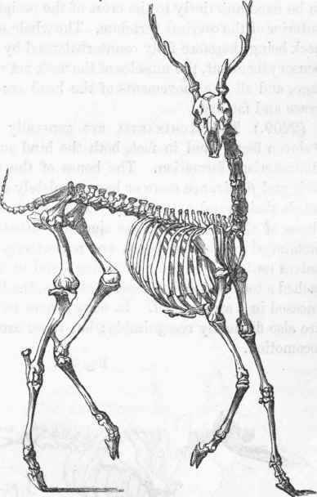
Le cerf

Slide 23
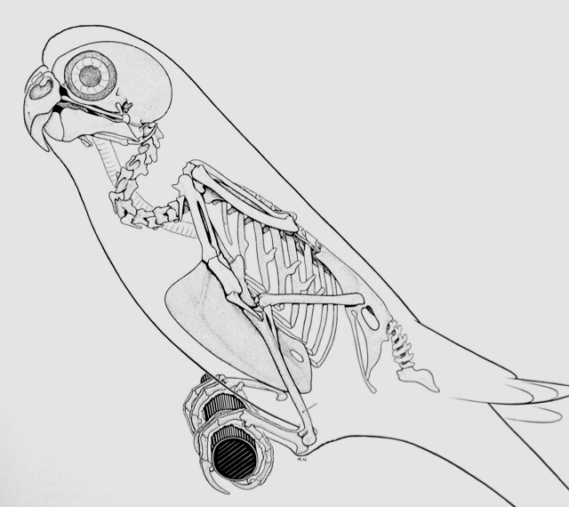
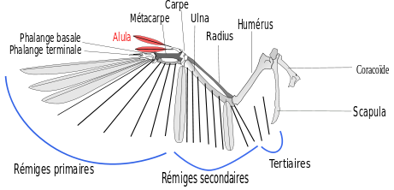
Le perroquet

Slide 24
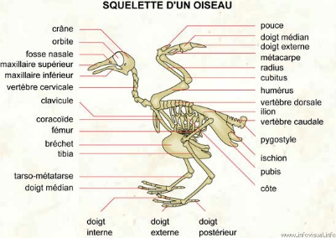

Slide 25
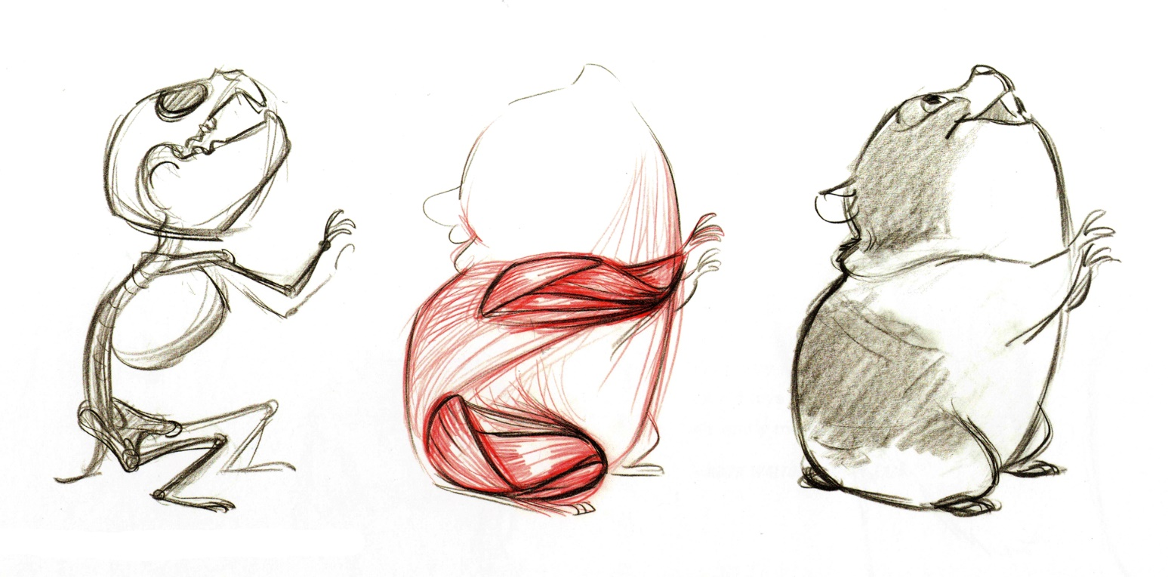

Slide 26
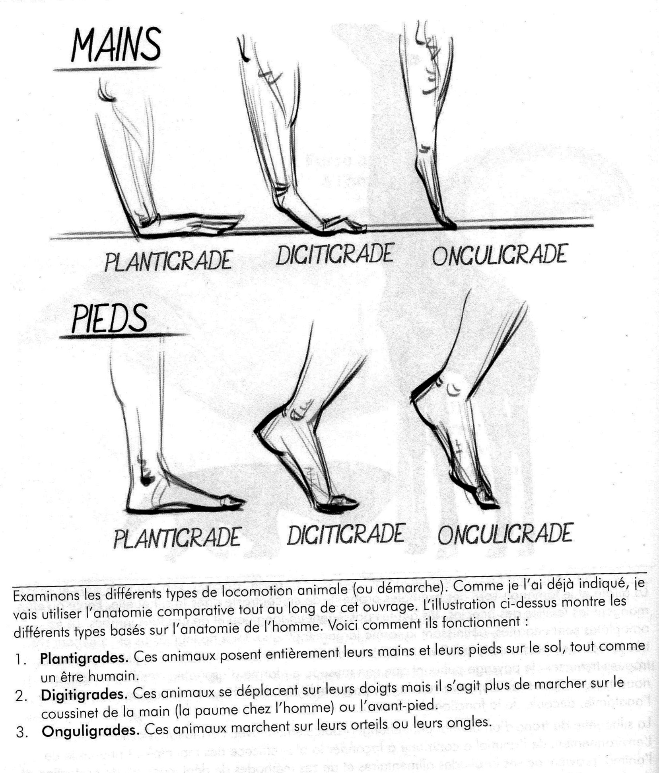

Slide 27
Les plantigrades : (animaux terrestres lents)
Parmi les animaux plantigrades, citons :
Les Ours : brun, polaire, panda.
Les rongeurs : rat, écureuil, chien de prairie, souris
Lézards : le dragon de komodo
Les primates : Gorilles, chimpanzés, lémuriens.
Ratons laveurs, Kangourous, belettes, moufettes, hérissons.
Rappelons que chez l’ours si les omoplates ne sont pas reliées à la cage thoracique en termes de squelette, les hanches, elles le sont. Les membres postérieurs et antérieurs de l’humain et de l’ours sont identiques.

Slide 28
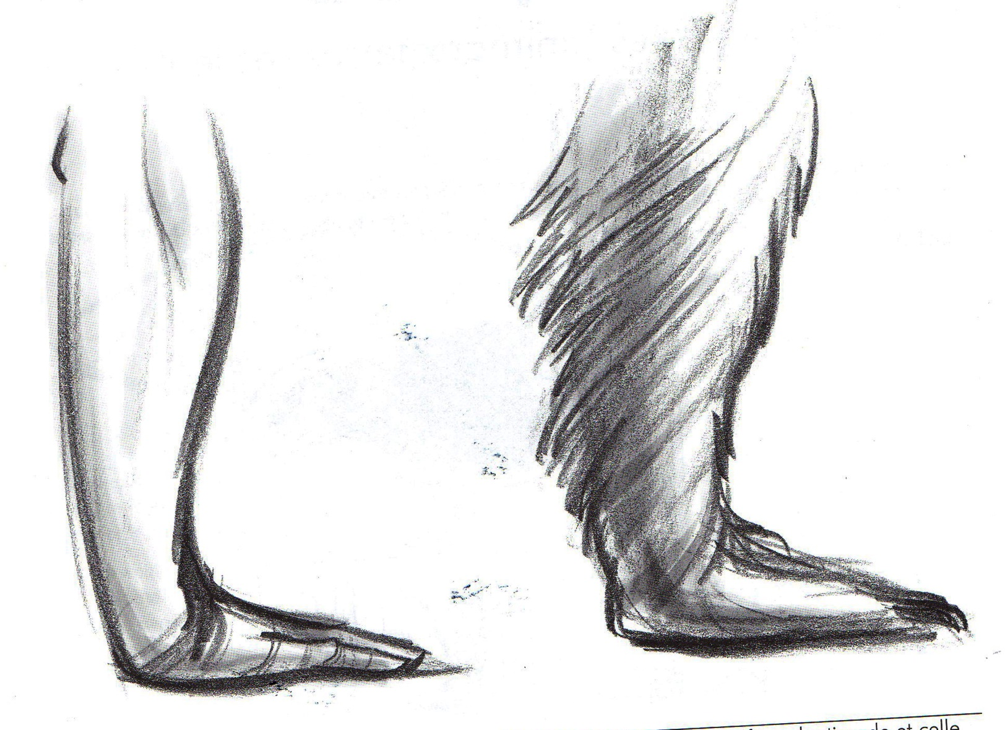
Dans les pattes avant, la force descend de l’épaule puis s’applique au coude à l’arrière pour atteindre le poignet. Lorsqu’un plantigrade plie le poignet, la force s’applique à travers l’avant-bras vers le sommet du poignet créant un nouveau rythme.

Slide 29
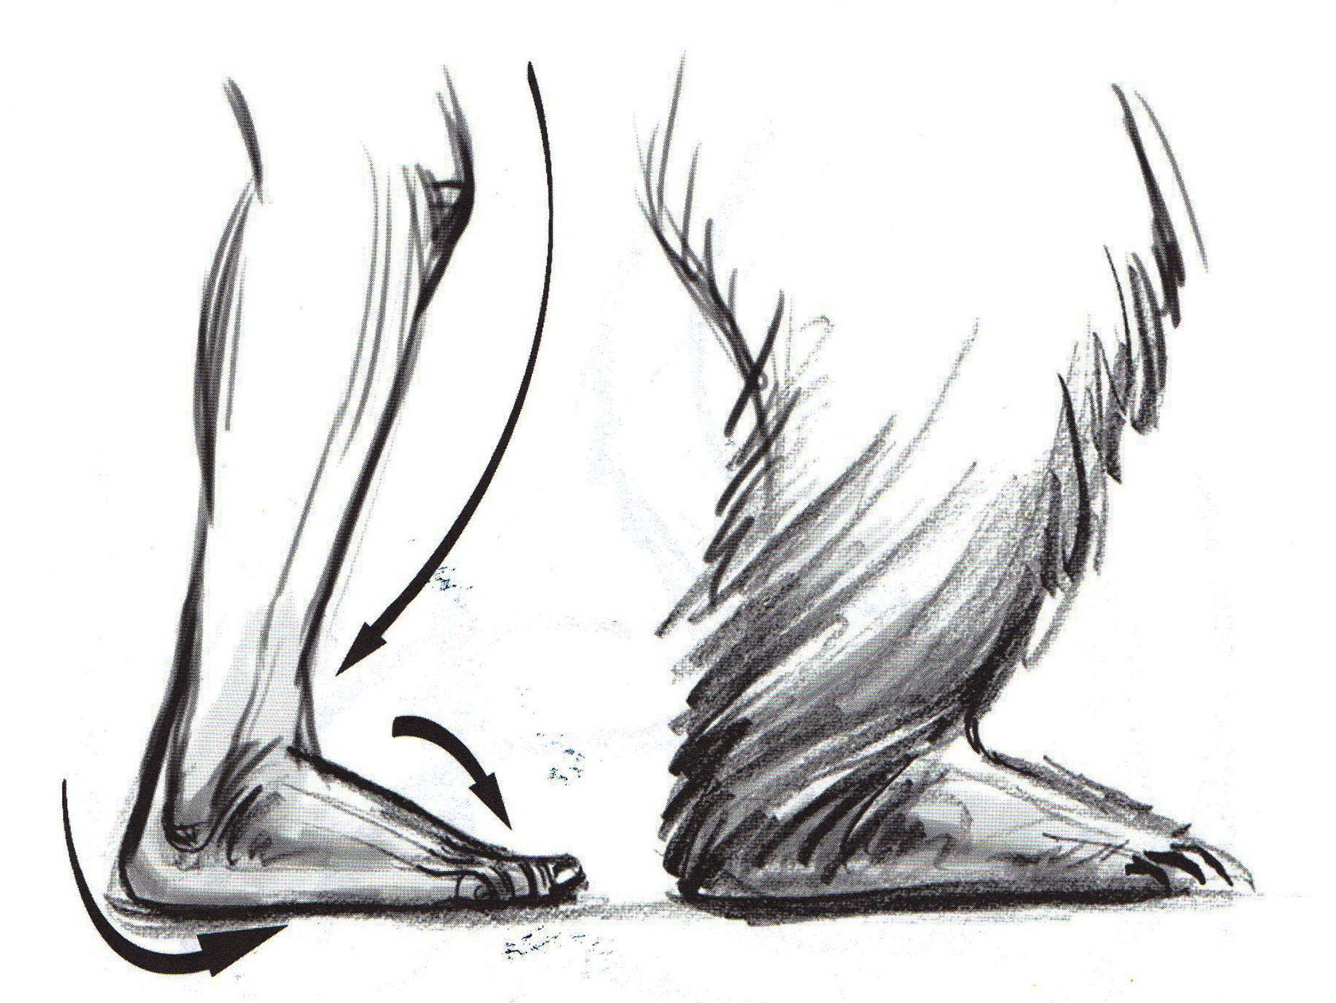
Le pied du plantigrade est très proche du notre. Le genou n’est généralement pas dans une position bloquée de sorte que la force longe l’avant de la totalité de la jambe puis s’applique à l’arrière de la cheville.

Slide 30
En ce qui concerne les primates : ils ont une clavicule et marchent à quatre pattes, ils sont assez différents de nous car ils n’ont pas la colonne vertébrale en S qui nous caractérise et qui nous permet de marcher debout. Les primates ne sont pas faits pour courir à quatre pattes comme les autres mammifères. Ils se classent selon leurs modes de déplacement : arboricole grimper aux branches), en suspension (s’agripper aux branches), bondissant (sauter de branche en branche) et terrestre (marcher sur le sol). La taille du primate fournit un moyen rapide et simple pour déterminer à quelle classe il appartient. Les primates les plus petits sont arboricoles et les plus grands sont terrestres.

Slide 31
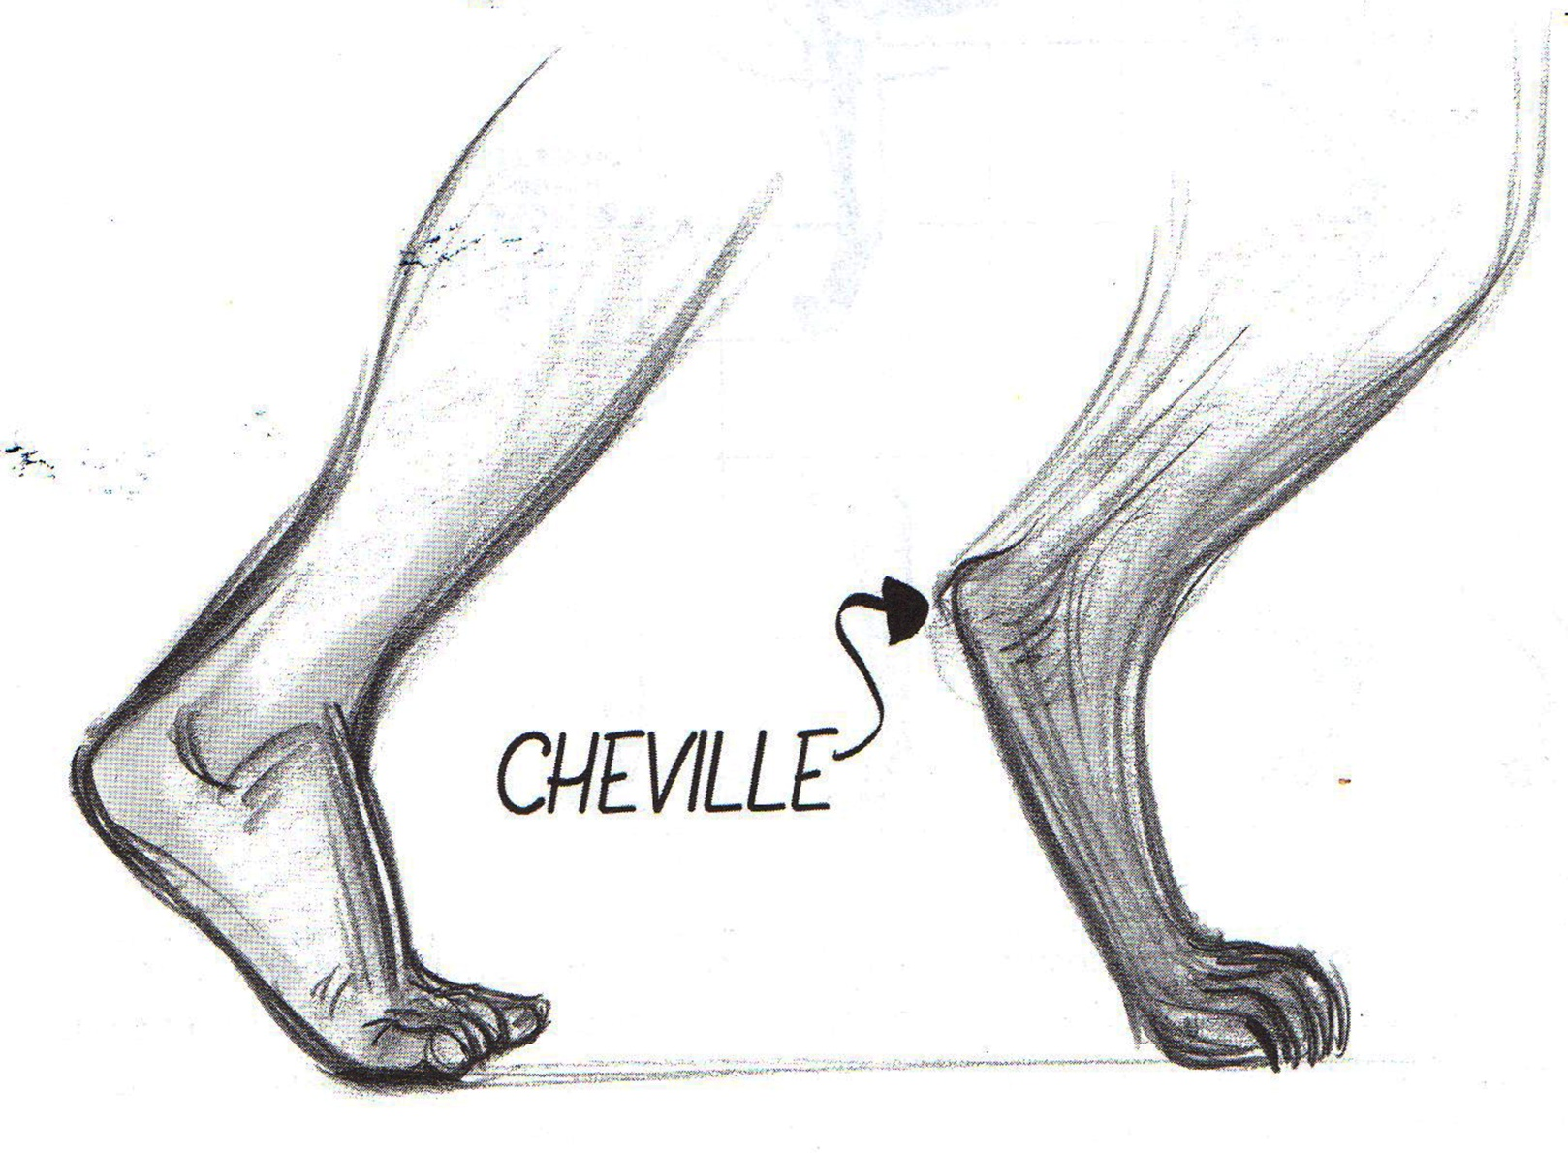
Les digitigrades : (animaux terrestres à vitesse intermédiaire)
Un animal digitigrade est un animal qui, par définition, marche sur ses pouces, encore qu’il s’agisse plus de la plante du pied ou des coussinets de la main.
Les chiens, Renard, loup, hyène
Les chats, lion, guépard, ocelot, léopard, tigre
Les éléphants
Les oiseaux
L’anatomie du chien se rapproche plus de la nôtre en ce qui concerne les mains et les pieds.

Slide 32
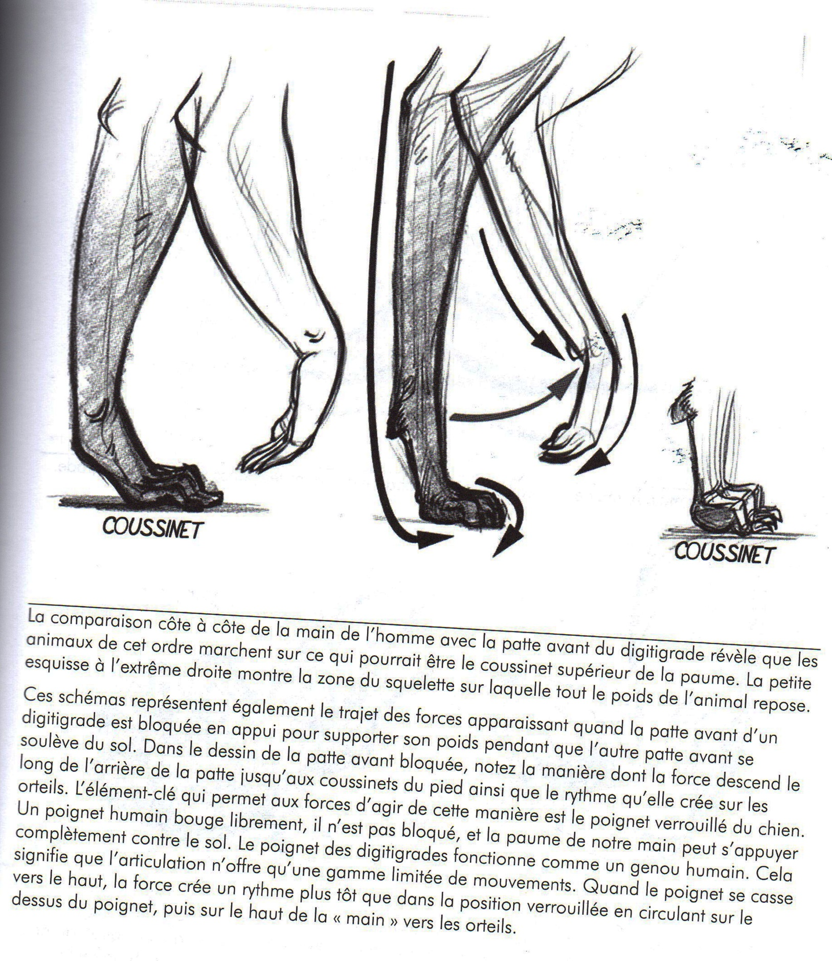
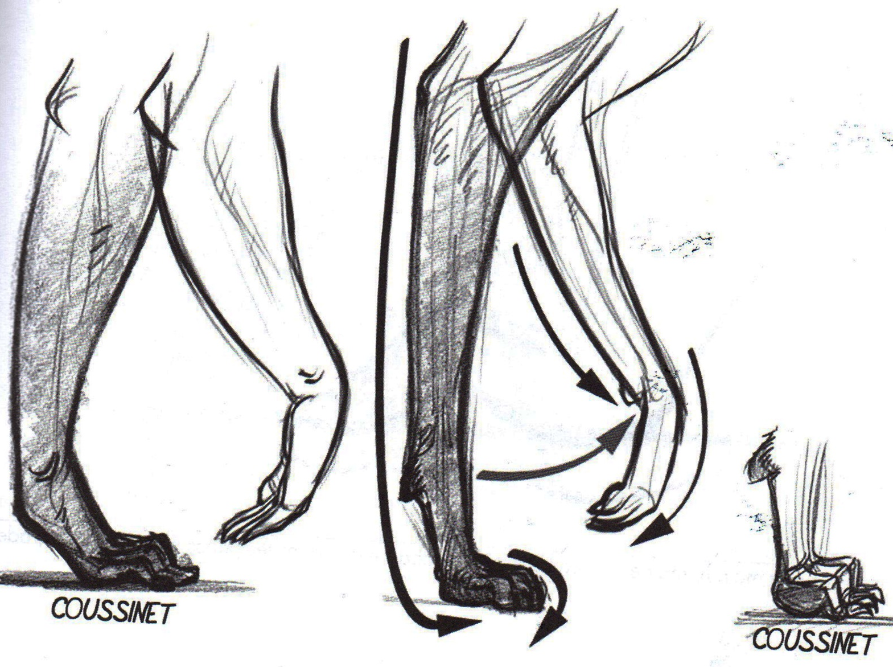

Slide 33
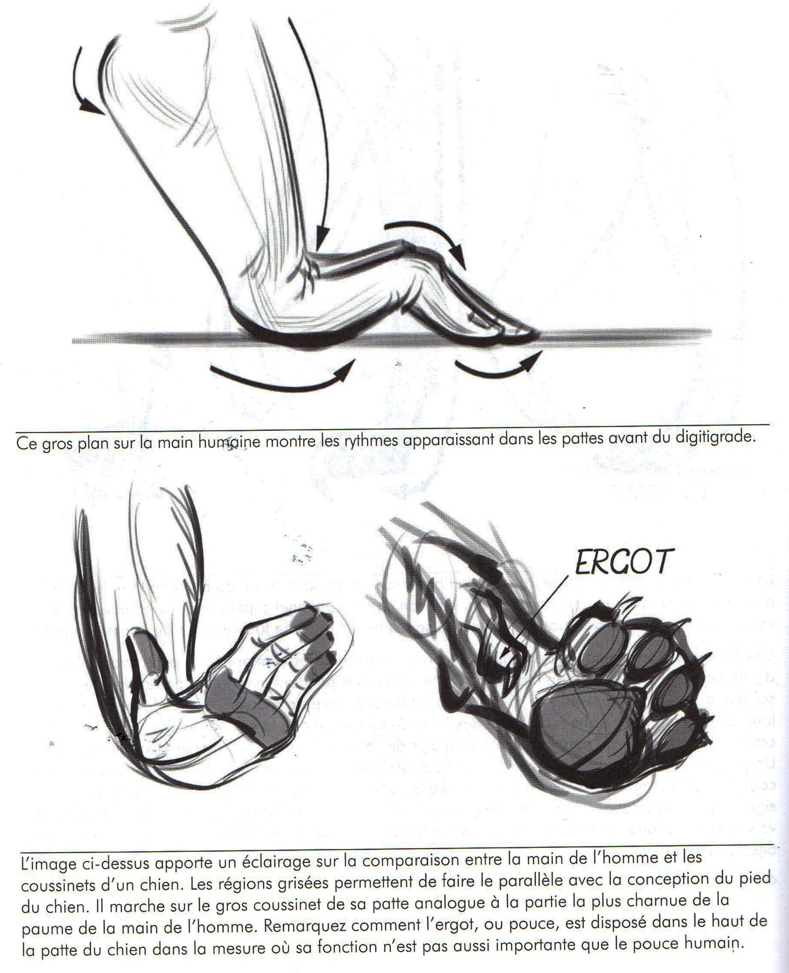

Slide 34
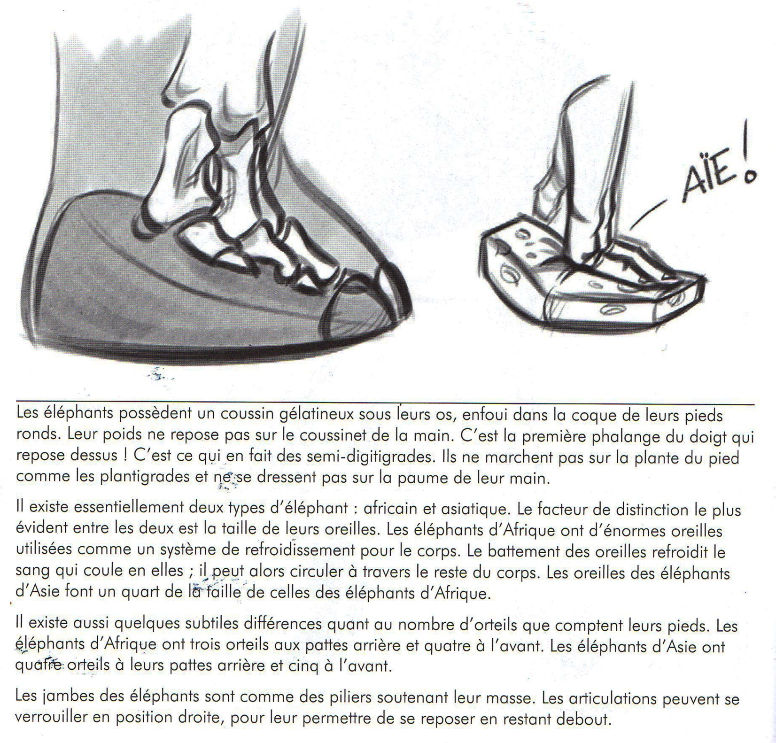
En ce qui concerne les éléphants, ce sont des semi-digitigrades à cause de leurs pieds.

Slide 36
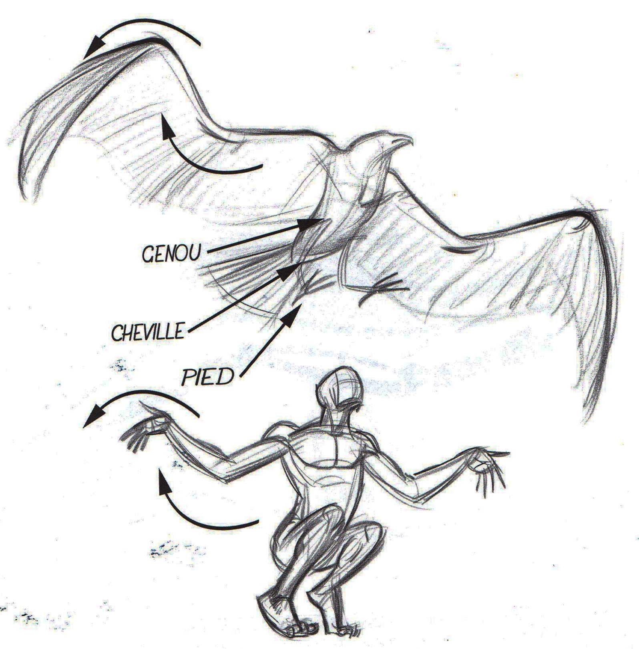
Nous allons faire une petite incursion en dehors des mammifères pour nous intéresser aux oiseaux.

Slide 37


Slide 38
Les onguligrades : (animaux terrestres rapides)
Les ongulés périssodactyles : chevaux, zèbres, rhinocéros
Les ongulés périssodactyles possèdent un nombre impair de doigts. Par exemple les chevaux, les tapirs et les rhinocéros. Pra ailleurs, l’orteil sur chaque sabot est généralement plus grand que ses voisins.
Les ongulés de grande taille sont généralement dotés d’un système de blocage du tendon qui leur permet de verrouiller leurs pattes à des fins d’économie d’énergie. Les ongulés sont, de loin, l’ordre dont la locomotion pose le plus de défis car ils sont très différents des humains.
Le cheval :

Slide 39
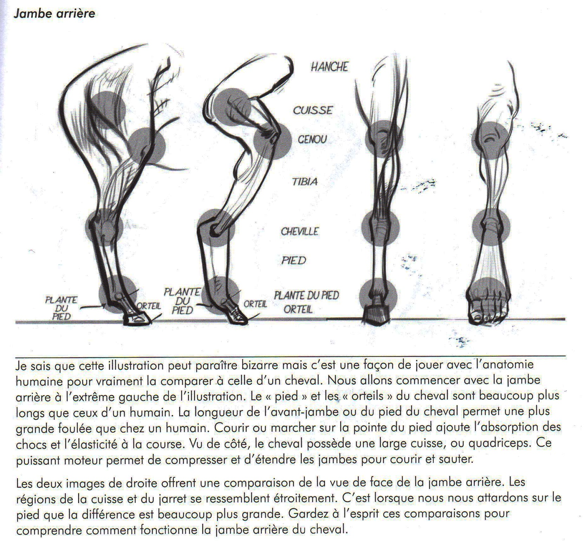

Slide 40
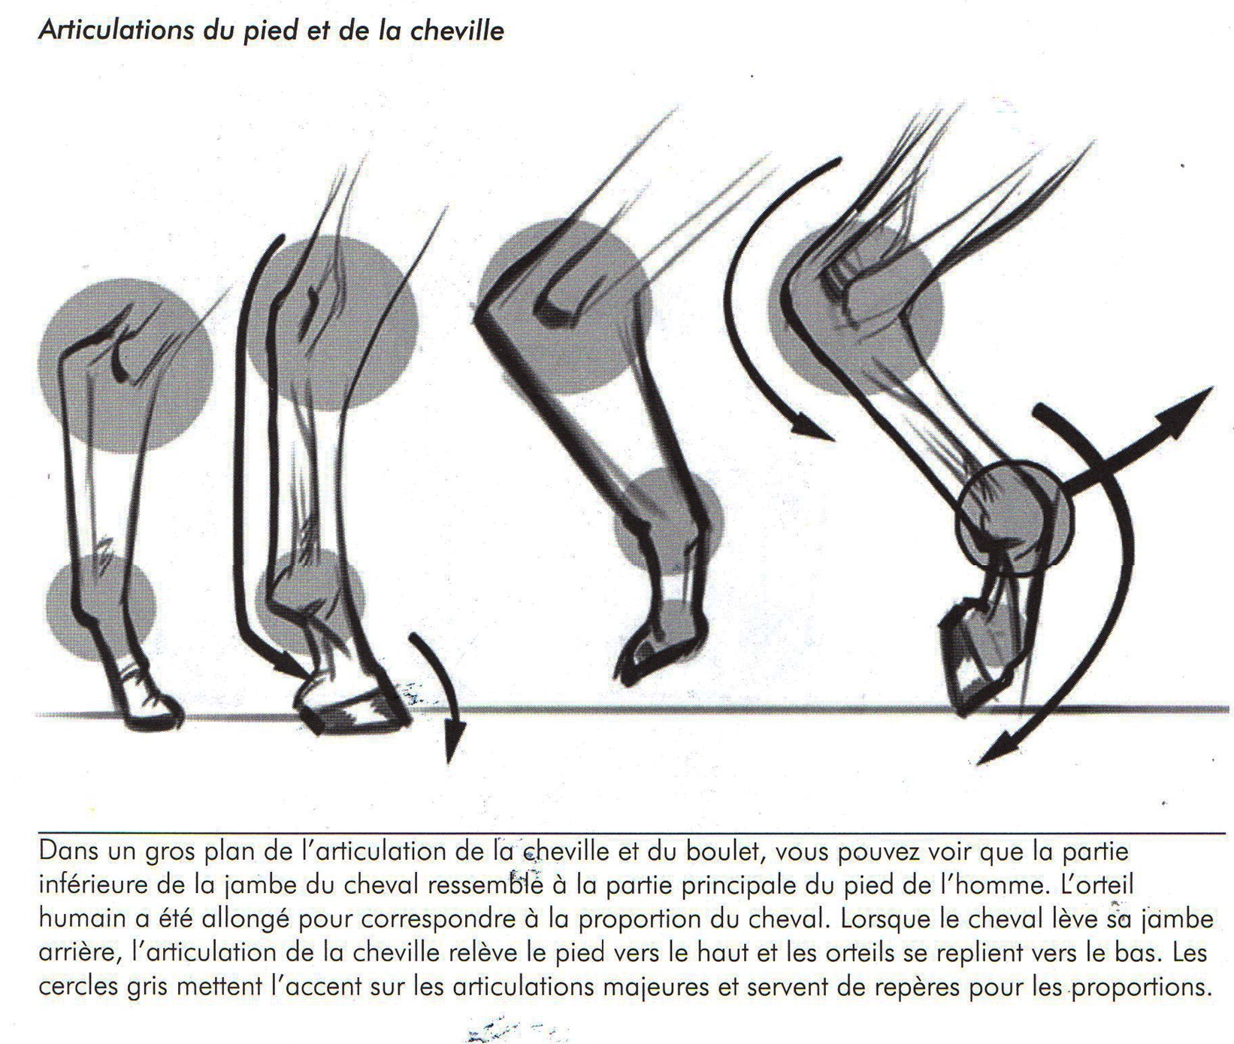

Slide 41
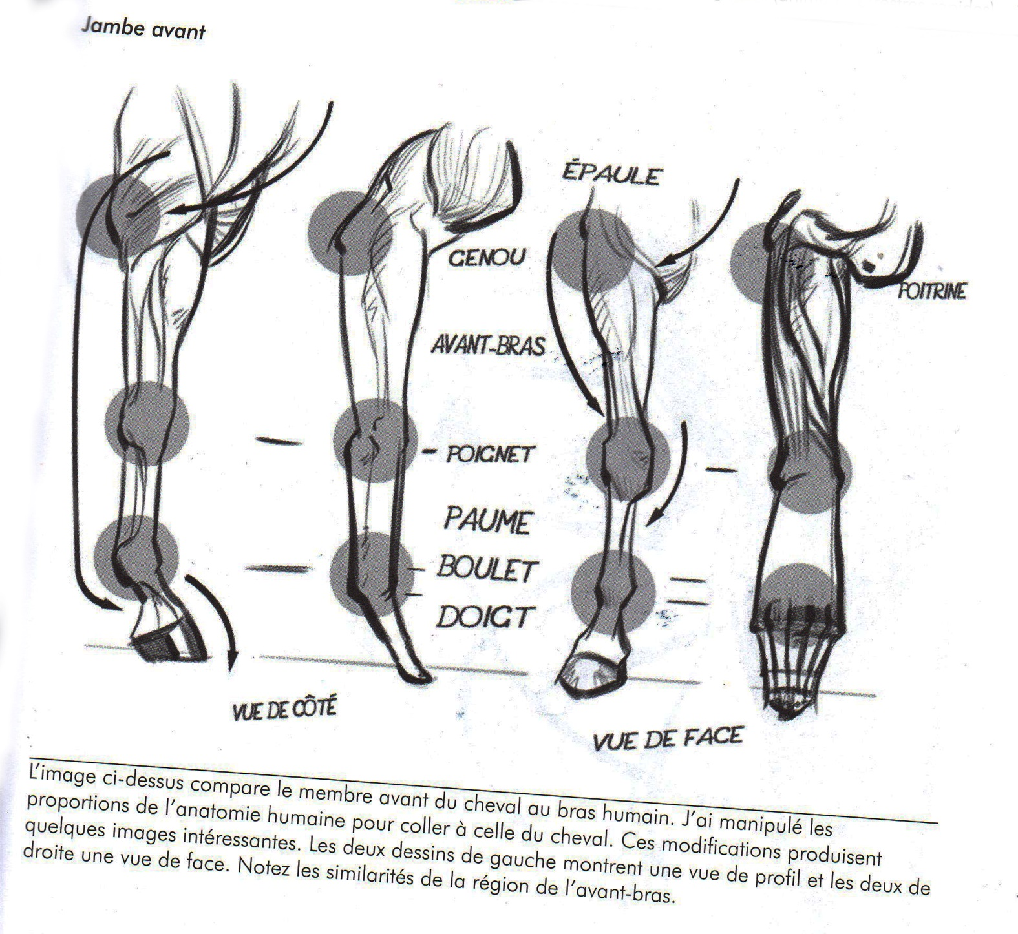

Slide 42
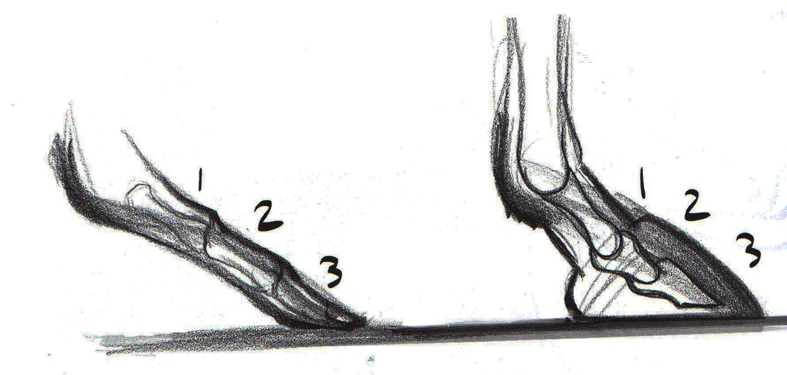

Slide 43
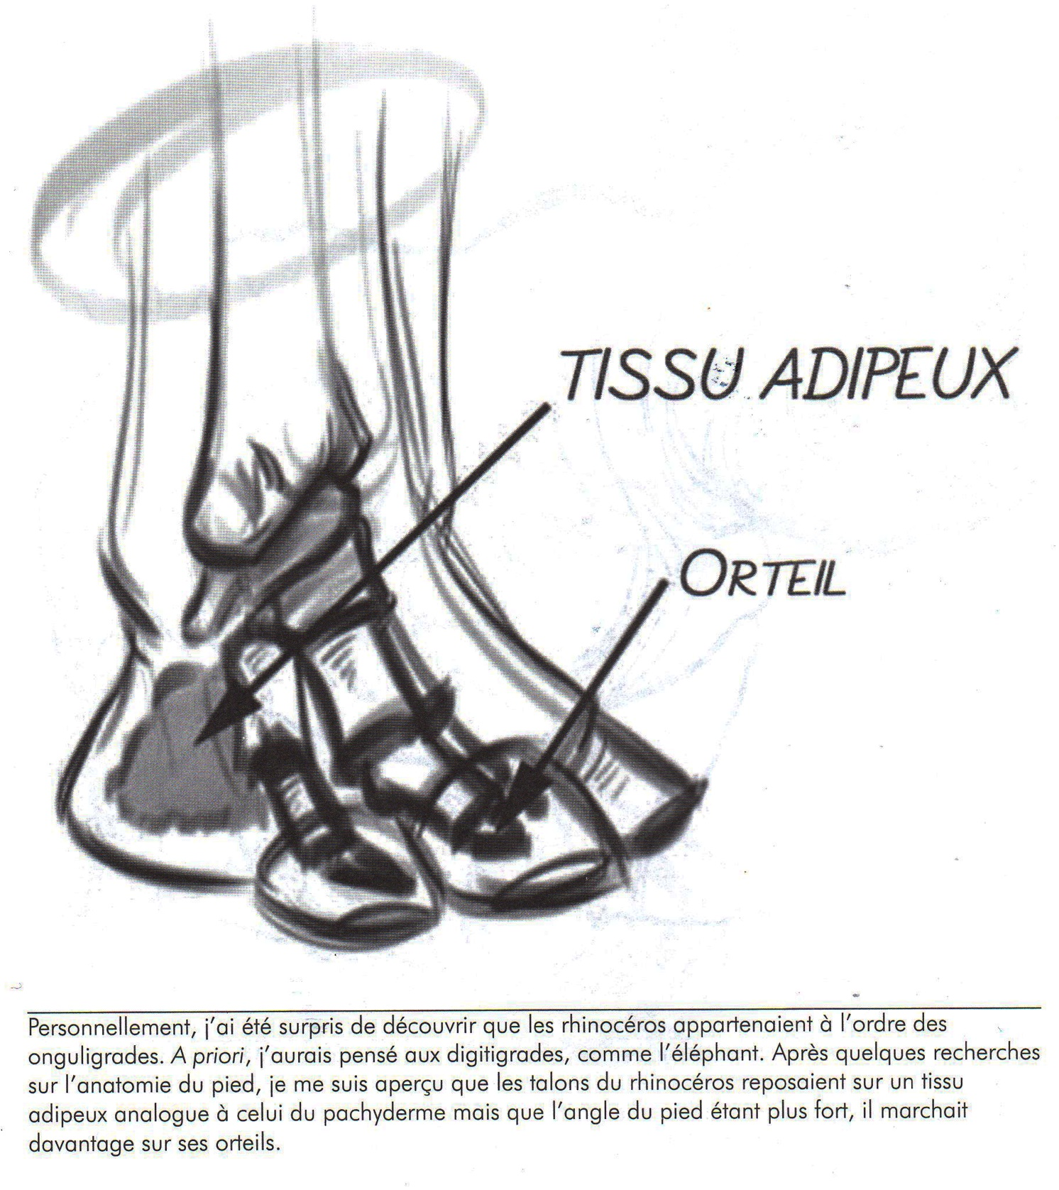
Le rhinocéros

Slide 44
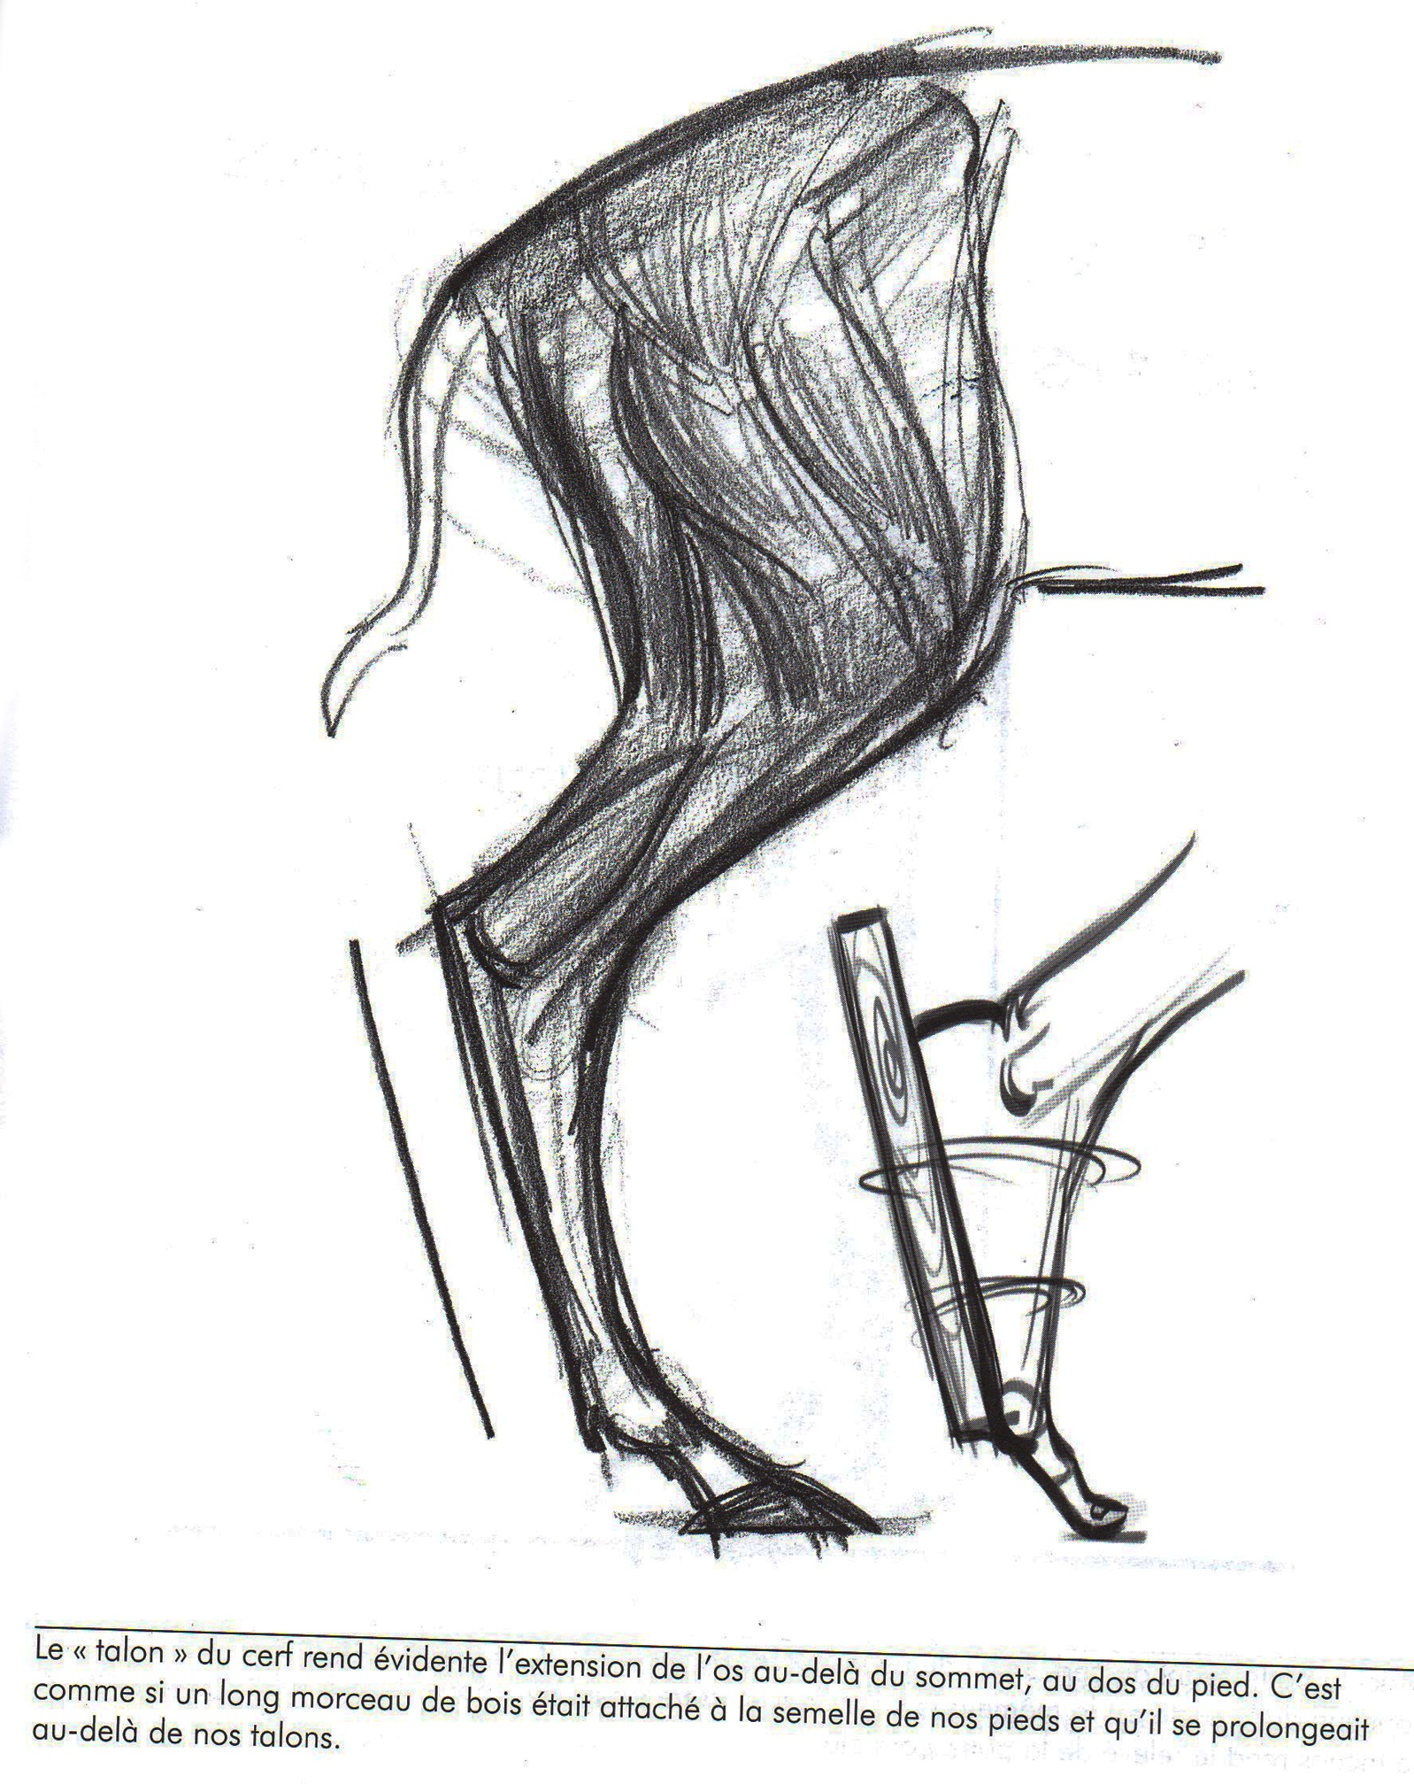
Les ongulés artiodactyles :
cerf, élan, antilopes, girafes

Slide 45
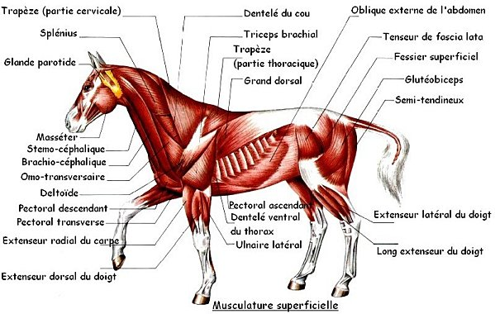

Slide 46
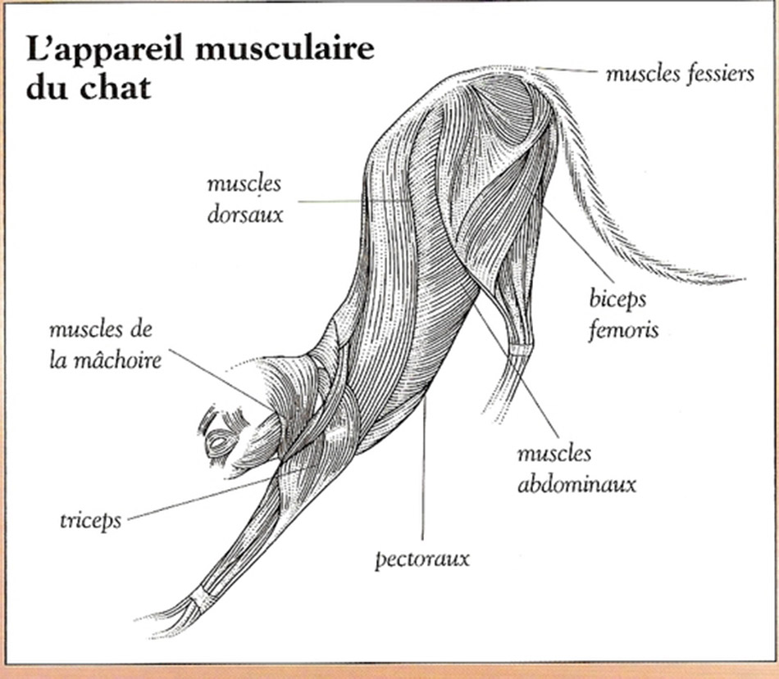

Slide 47
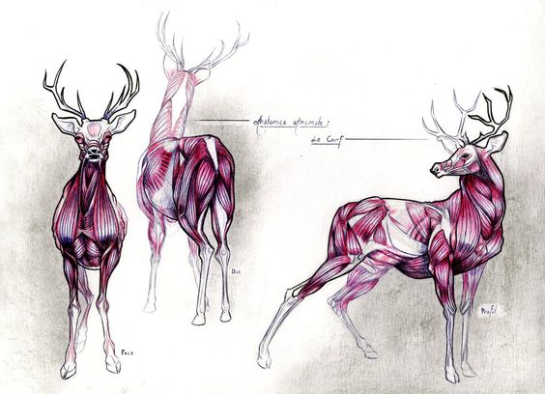
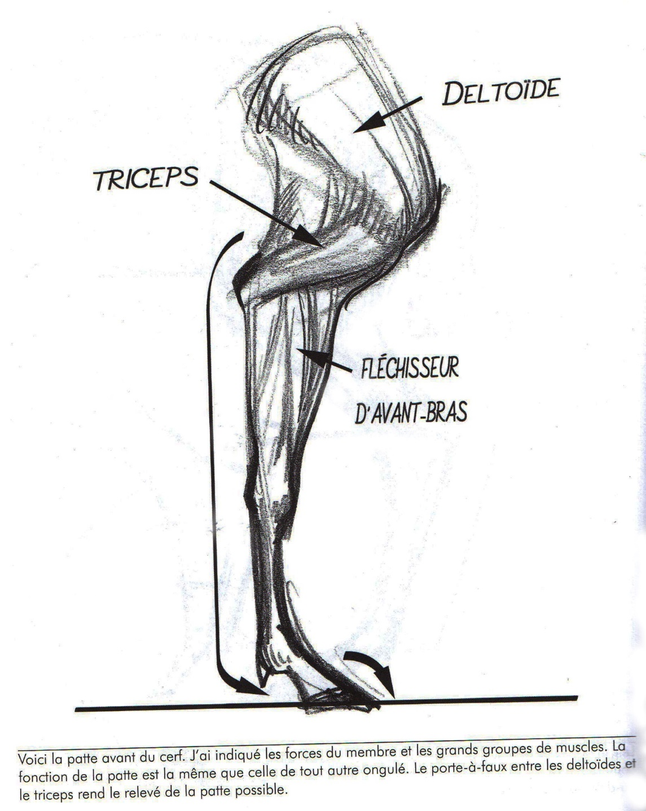

Slide 48
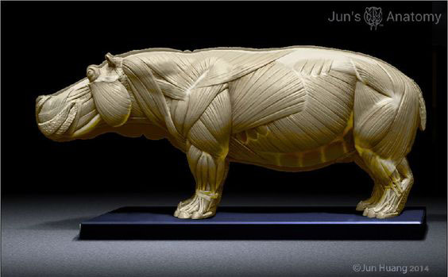

Slide 49
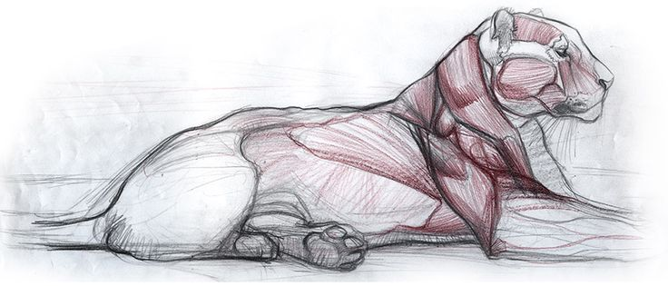
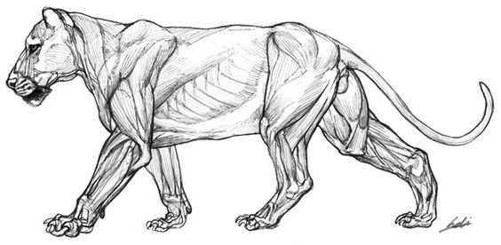

Slide 50


Slide 51


Slide 52


Slide 53
Les proportions

Slide 54


Slide 55
Des animaux en mouvement :

Slide 56
Dessiner les animaux en mouvements, demande que l’on enregistre un maximum d’information en un temps minimum. Il faut dessiner rapidement et apprendre à ne capturer que les traits essentiels et le mouvement d’ensemble.
Balayer par exemple votre feuille de longs traits rapides et n’ajoutez que quelques lignes et ombres pour suggérer le volume. N’oubliez pas que plus vous pratiquer plus vous gagnerez en rapidité.
Pour une loutre par exemple, commencez par dessiner des cercles légers et souples afin de représenter les formes de bases, tête et corps. Une fois le volume globale de l’animal définit, ajoutez – y les détails (museau, ombres griffes…).

Slide 57


Slide 58


Slide 59


Slide 60
L’expression animale :

Slide 61
Pour faire court, l’expression d’un animal passe par sa posture et plus particulièrement par les parties suivantes : la queue, les oreilles, l’ouverture des yeux.
Étant donné que l’animal possède une morphologie qui diffère de la nôtre, il est plus difficile d’entrer en empathie avec lui (ce qui ne veut pas dire que vous ne pouvez pas l’aimer). Par exemple lorsque vous dessiner une autre personne sur le vif, on vous dit “mettez-vous dans la même position que cette personne pour mieux prendre conscience des muscles qui travaillent et de l’expression de la posture”. Avec un animal vous ne pouvez pas vraiment le faire. À moins que vous ayez une souplesse tellement développée que vous pouvez vous nettoyer l’omoplate avec votre langue (encore que ça ne vous aiderait pas dans votre dessin).Pour faire court, l’expression d’un animal passe par sa posture et plus particulièrement par les parties suivantes : la queue, les oreilles, l’ouverture des yeux. Vous allez éprouver des difficultés à saisir les expressions au début mais les volumes vous pouvez les comprendre, il suffit de comparer l’anatomie des animaux avec le nôtre. Pour cela je me suis appuyé sur les propos de Michael Mattesi (oui j’adore cet auteur). Voici quelques illustrations tirées de son livre Force. L’auteur explique en quelques dessins les ressemblances et les dissemblances entre l’anatomie de l’homme et de l’animal. Vous avez la répartition des volumes du corps qui diffère. Si un homme se met à 4 pattes, vous allez voir que sa structure osseuse se rapproche de celle d’un félidé mais que les masses de muscles ne situent à des endroits différents.

Slide 62

La différence au niveau de la colonne vertébrale de l’homme est qu’il comporte une “rupture de force” supplémentaire par rapport à la colonne vertébrale d’un chien. Une ondulation supplémentaire pour le dire autrement.

Slide 63

Ensuite vient les appuis au sol. Vous avez les plantigrades, les digitigrades, les ongulés. Chaque type d’animal possède un appui au sol différent qu’il soit plantigrade (chats, chiens), digitigrade (ours) ou ongulé (cheval).Sachez simplement que les parties qui constituent un bras humain se retrouvent en différentes proportions dans les pattes d’un animal. Voyez l’exemple ci-dessous avec la patte d’un cheval.

Slide 64

Dessiner un animal, c’est rendre son corps expressif
Ici pour esquisser vous allez prendre conscience du parallélisme des pattes de votre animal. L’astuce est simple, lors d’un déplacement, les pattes se trouvant sur le même côté se rapprochent l’une de l’autre comme si elles cherchaient à se toucher. Il se créé un “M” au niveau de la disposition des partes à ce moment. Lorsque l’animal est tassé, toutes les lignes de ses pattes sont en diagonale et se trouvent en arrière.

Slide 65

Le cou est plus important chez certaines races d’animaux (chevaux, chiens par exemple) et doit être considéré comme une forme à part entière alors que cette partie est plus petite chez l’homme. Pour emboiter ces formes, vous allez devoir passer par les raccourcis, les lignes rentrantes.

Slide 66

Pour disposer les volumes, prenez conscience que la poussée de la force se fait du sol vers le dos de l’animal. Le canal passe par les pattes .Voici l’ordre dans lequel je vous propose de procéder. Dans un premier temps, esquisser la courbe du dos, puis les volumes un par un (buste, ventre, cuisse, cou, tête) puis attaquez-vous ensuite aux pattes. En ce qui concerne ces dernières, veillez à alterner entre des lignes droites et des courbes de cette manière pour leur donner du dynamisme.

Slide 67

Retranscrire les émotions chez les animaux :
La planification :
Elle permet de moins corriger d’erreurs ultérieurement
Permet aussi de déterminer une pose sympa pour vos sujets
La posture, elle donne un certains caractère à son dessin, elle peut permettre de communiquer certains sentiments comme le conflit, l’amour, la haine…
Exemple :
Utilisons ces 2 étapes pour placer les moutons ensembles dans la même pose. Les 2 formes deviennent un corps principal. Les formes simples nous permettent de pouvoir visualiser cette forme unique qui lie les deux animaux.

Slide 68


